Slide 1
ОЛИМПИЙСКИЙ УРОК

Slide 2
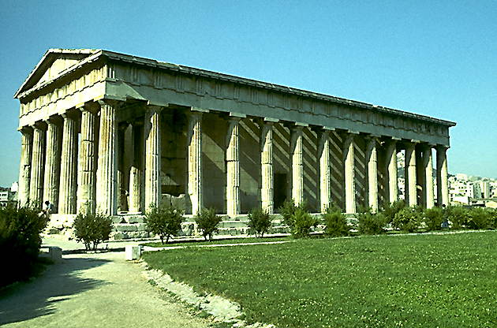
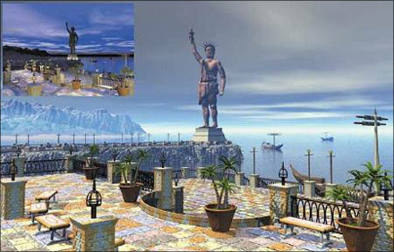
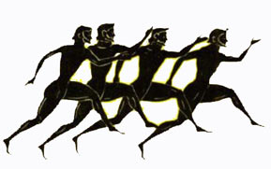
Олимпиада зародилась в Древней Греции

Slide 3
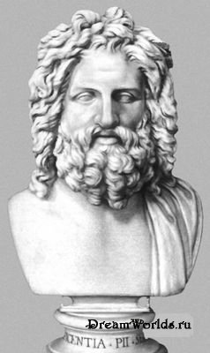
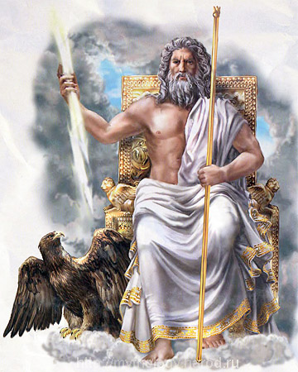
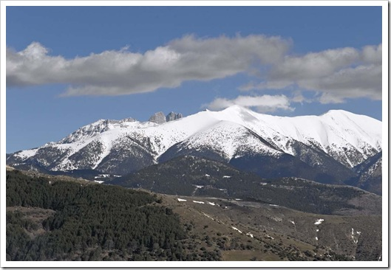
Олимпийские игры проводились в честь верховного бога Зевса-громовержца

Slide 4
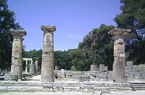
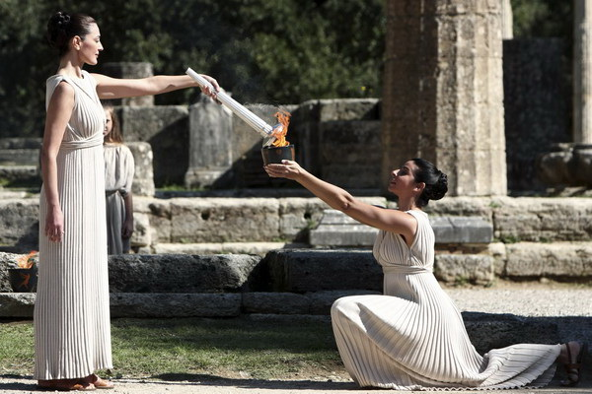
Олимпийские игры проводились у подножия священной горы КРОНОС

Slide 5
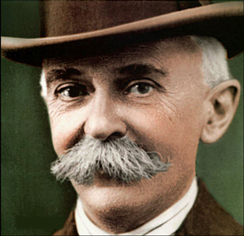
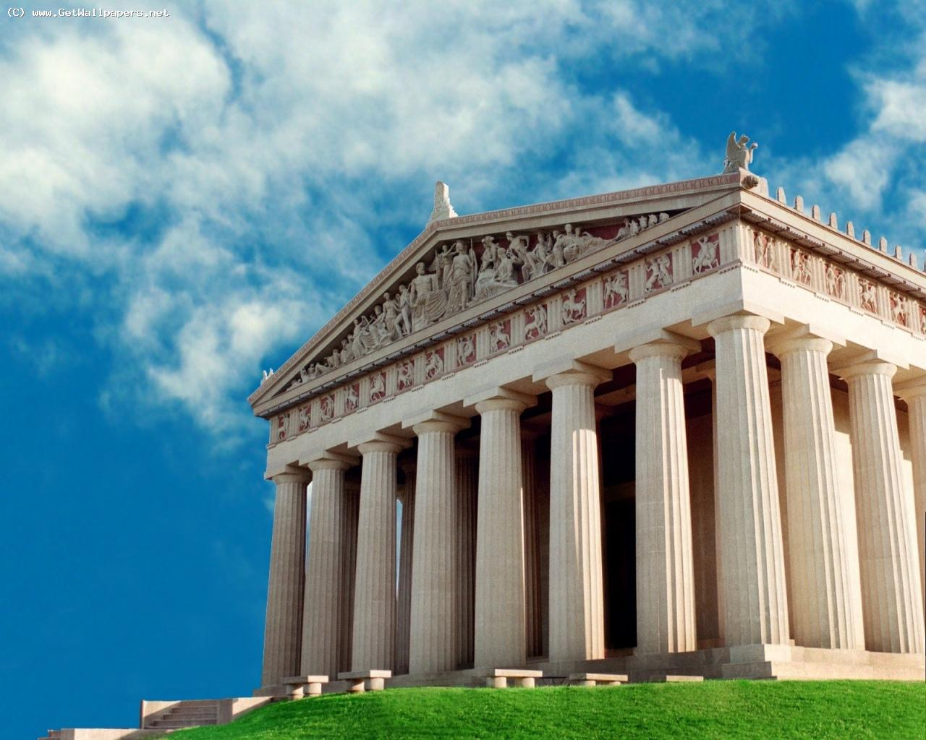
Олимпийский игры возродил французский деятель Пьер де Кубертен в 1892 году
I Олимпийские игры состоялись в 1896 году
в столице Греции – Афинах.

Slide 6
В 2014 году в Сочи пройдут XXII Зимние Олимпийские игры

Slide 10
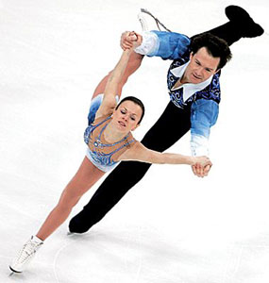
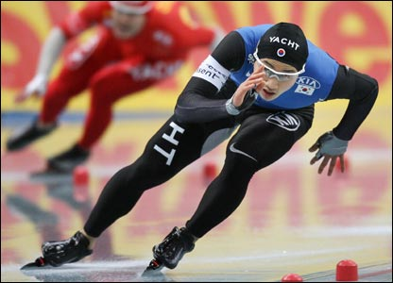
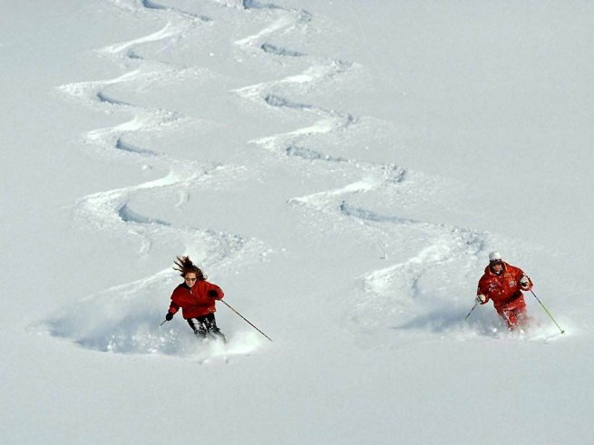
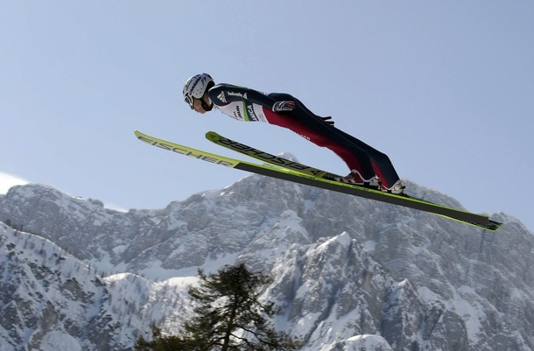
СОВЕРШЕНСТВО

Slide 11
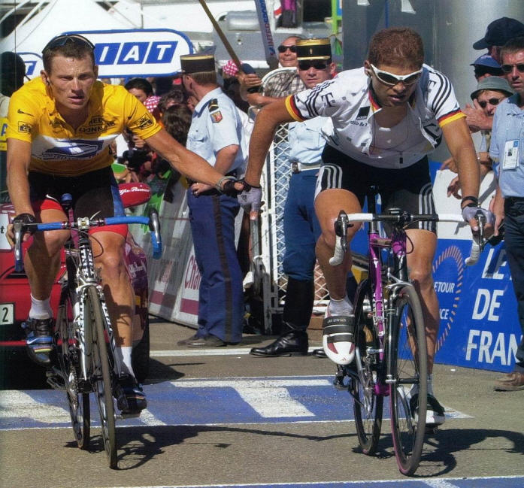
ДРУЖБА

Slide 12
УВАЖЕНИЕ

Slide 14
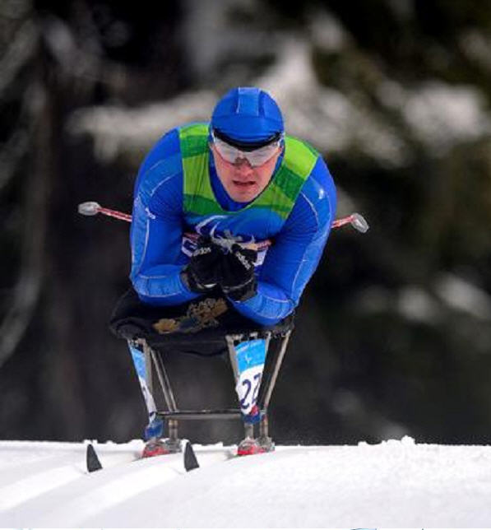
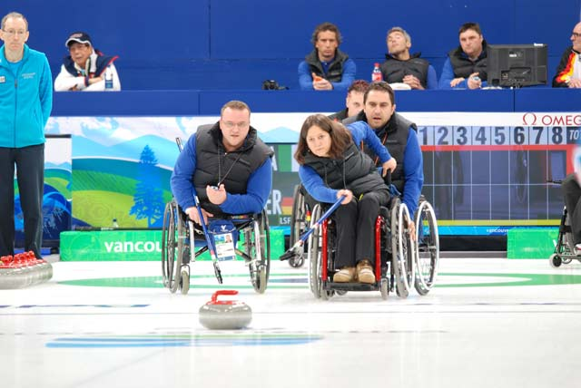
СМЕЛОСТЬ
Смелость, присутствие духа – качества человека, который не боится опасностей и трудностей, не уклоняется от них, преодолевает их.

Slide 15
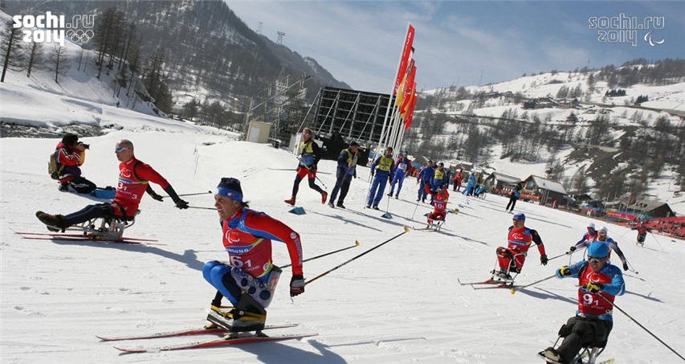
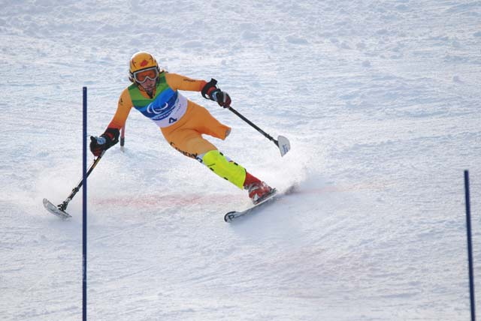
РАВЕНСТВО
Под равенством в спорте понимаются одинаковые условия проведения соревнований, при которых победитель выявляется исключительно благодаря личным качествам.

Slide 16
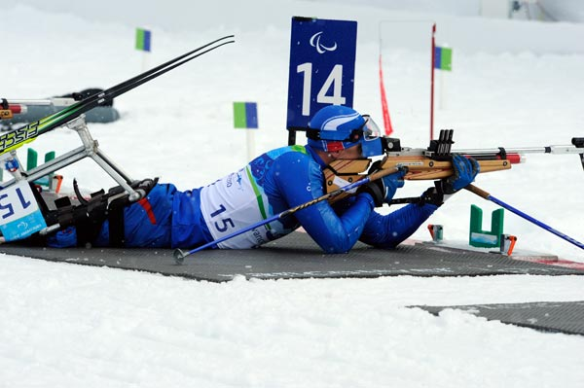
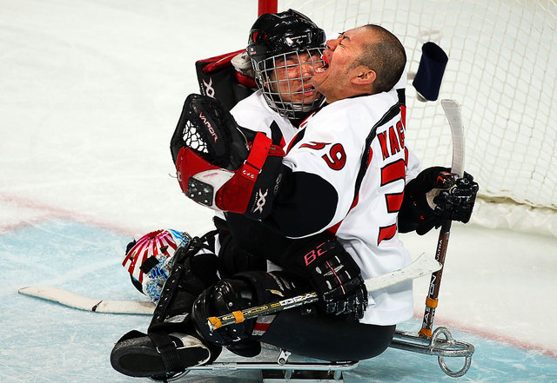
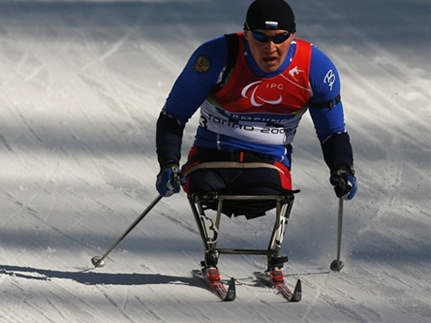
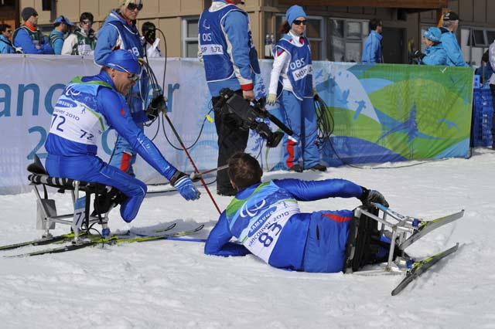
РЕШИМОСТЬ

Slide 17
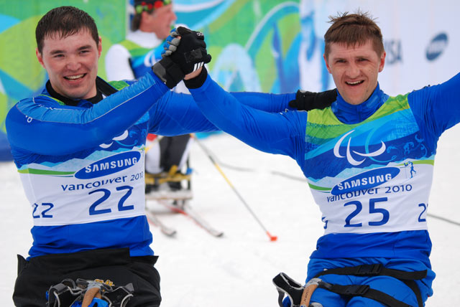
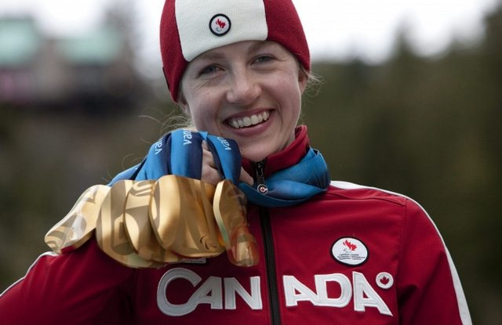
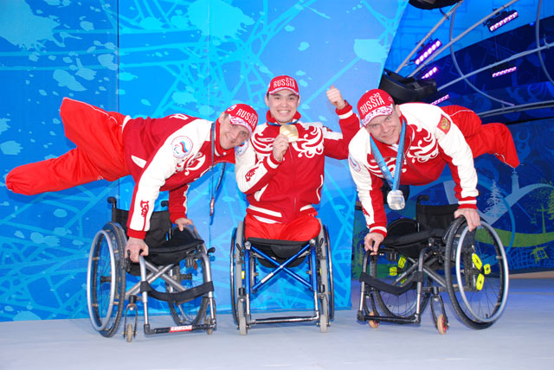
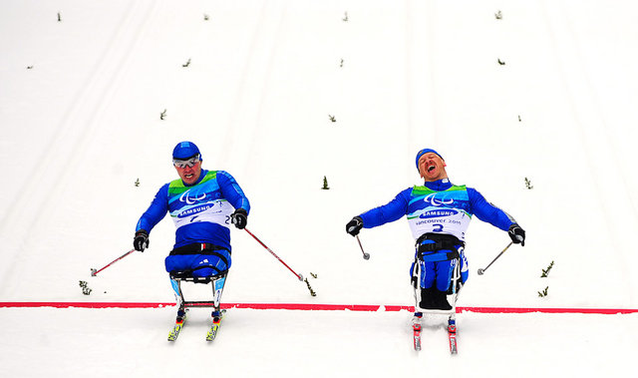
ВДОХНОВЕНИЕ

Slide 19
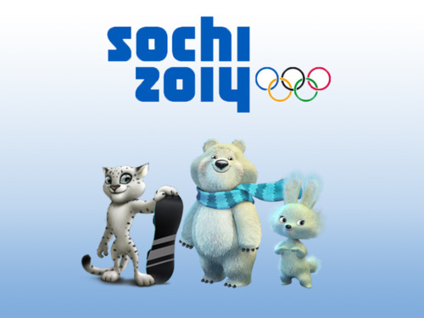
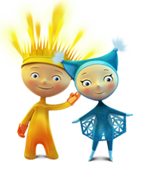
Символы Олимпиады-2014

Slide 20
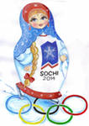
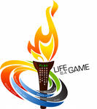
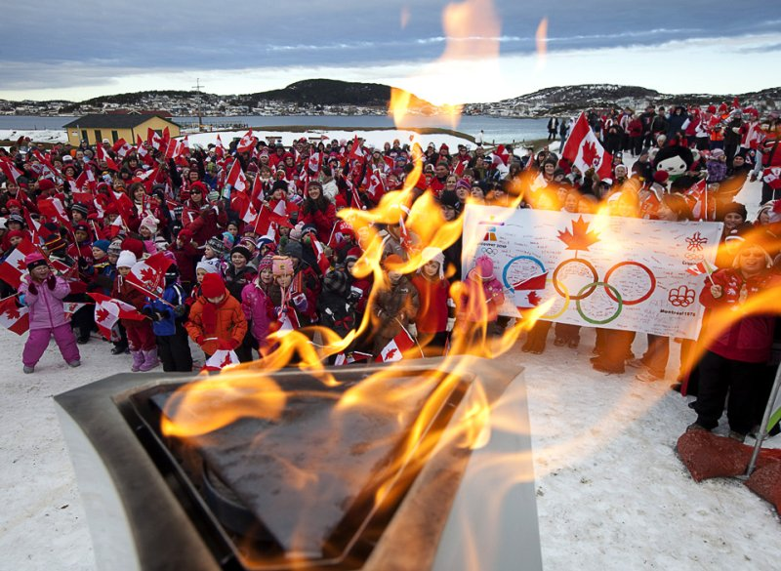
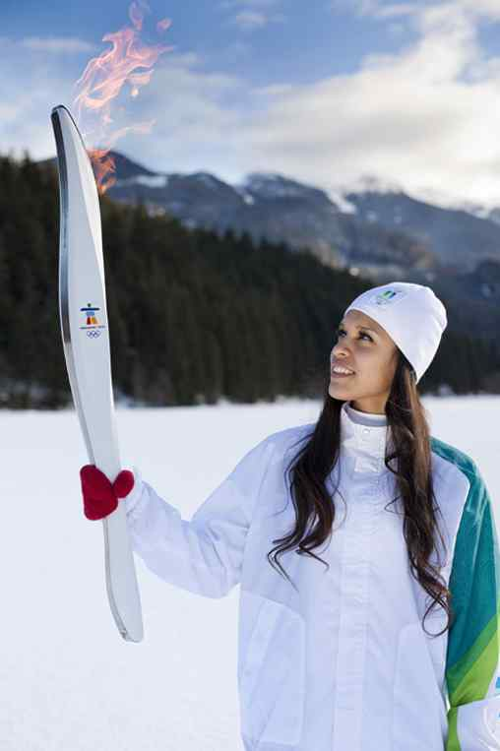
«Встанем, за руки взявшись, в ладони ладонь – в каждом сердце зажжется Олимпийский огонь!»

